Slide 1
KOÇLUK & MENTORLUK ÇÖZÜMLERİMİZ

Slide 2
Felsefemiz
‘‘Gelişime, paylaşıma ve dönüşüme ilham verme’’ amacıyla evrensel değerlerle donanmış profesyonel koç ve mentorlar yetiştirmeyi, koçluğun tüm insanlara hizmet etmesini hedefliyoruz.

Slide 3
PDR Group hakkında
1.000.000 Katılımcı
100.000 Gün Eğitim
PDRICMA, 1989’da kurulan ve
34 yıldır 1.000.000’in üzerinde katılımcıya eğitim ve danışmanlık hizmeti gerçekleştiren PDRGroup’un bir iştirakidir
Kurulduğumuz günden bu yana
5.000’ün üzerinde kurumla 100.000 gün eğitim gerçekleştirmenin mutluluğunu yaşıyoruz

Slide 4
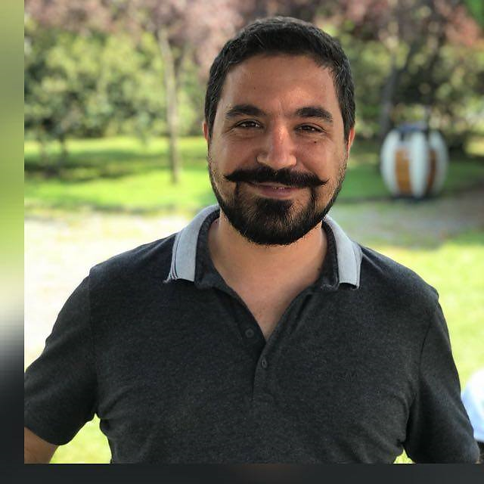
«Koçluk insanın kendisine, iç dünyasına yaptığı bir yolculuktur. Kıyıya yaklaşır usulca sandalınıza biner, yelkeninizi açarsınız. Koç yelkeninize rüzgar olur ve siz dümen elinizde bu maceraya başlarsınız. Bazen bir meltemdir koç, bazense fırtına olur yelkeninize. Süzüldükçe görürsünüz aslında ne kadar büyüksünüz. İlerledikçe anlarsınız ne kadar derinsiniz, bazen dalgalı bazen dinginsiniz. Yelkeninizde rüzgarınızsa hiç eksik olmaz. Bazen dinlenir bazen yüzersiniz ama yelkeniniz hep dolar rüzgarla siz ne kadar isterseniz o kadar. Tam kesildi dediğinizde yine eser rüzgar. Tam devriliyorum dediğinizde sizi çeker alır dingin sulara. Ve siz bu büyük macerada yüreğinizin tam içine bakarsınız, kulağınızda rüzgarın o güzel uğultusuyla. Sonra şunu dersiniz, asla çaresiz değilim, burası benim kendi denizim, ben denizim.»
Rıdvan Uğur
Schneider Endüstri San. A.Ş
Tesis Yönetim Müdürü
PDRICMA 2022 Yılı, 6.Dönem Mezunu

Slide 5
Neden biz?
34 Yıllık Tecrübe
CCEU Kredili Eğitimler
PDRICMA, 34 Yıldır Türkiye’nin en köklü ve en kurumsal eğitim danışmanlık şirketi olan PDRGroup’un şirketi olarak kurulmuşşi yüzlerce kurum ve binlerce kişiye koçluk ve mentorluk hizmeti vermiştir
PDRICMA ICF onaylı CCEU (Continuing Coach Education Unit) kredili eğitimler ile mezun koçlarına farklı eğitim programları sunmaktadır
ICF Onaylı Eğitimler
ICF Unvanlı Koçlar
ICF Unvanlı Profesyonel koçlarımızın, aynı zamanda çok uzun yıllara dayanan eğitim aktarma tecrübesi bulunmaktadır
PDRICMA Profesyonel Koçluk Sertifikasyon programımızı tamamlayan mezunlarımız uluslararası geçerliliği olan sertifikaya sahip olurlar
En Çok Profesyonel Koç
En Kapsamlı Eğitim
Türkiye’deki Koçluk ve Mentorluk okulları arasında en çok sayıda Profesyonel Koç’a sahip olan şirketidir
Profesyonel Koçluk sertifikasyon programımız, ICF Koçluk yetkinliklerinin tümünü kapsayan, sayısız koçluk demolarının yer aldığı bir programdır
Yöneticilerle Buluşmalar
ICF Türkiye ile Beraber
PDRICMA programlarından mezun olan koçlar, farklı firmalardaki İnsan Kaynakları ve Executive Seviye Yöneticiler ile buluşturularak, kurumların koç ve mentorlardan beklentilerini anlama şansıma sahip olurlar
PDRICMA Unvanlı Koçları, ICF Türkiye Yönetim kurulunda görev yapmaktadır

Slide 6
Neden biz?
Araştırmalar
PDRInSight markamız , 2021 yılında ICF Türkiye İş ortaklığı ile ilk kez
«Türkiye Koçluk Algı Araştırması»nı gerçekleştirmiştir
On-line Platformlar
Learnardo ve Lutherone on-line platformlarımızla bireysel ve kurumsal gelişimi destekleriz
Soru&Cevap
Web Sitemizdeki
«SSS Bölümümüzde» koçların ihtiyacı olan konularda tüm sorularını cevaplarız
Webinarlar
Gerçekleştirdiğimiz ücretsiz webinarlarla, koçluk ve mentorluk konusunda farkındalığı arttırmaya destek oluruz

Slide 7
Neden biz?
Sosyal Gruplar
Mezun Koçlarımız için kurduğumuz alumni@pdricma gurubumuzla network gelişimlerini destekleriz
Askıda Koçluk
«Askıda Koçluk» sosyal sorumluluk projelerimizle, tüm mezunlarımızın, koçluk deneyimlerini (saatlerini) arttırmalarını destekleriz
Sürekli Gelişim
Genel katılıma açık eğitim programlarımızla, mezun koçlarımızın gelişimini sürekli destekleriz
Kaynak Paylaşımı
Mezunlarımızla, Koçluk ve Mentorluk konularında makale, kitap önerisi ve araştırmalar paylaşırız

Slide 8
MODELİMİZ
Hedef Bazlı Son Ölçümleme ve Dijital Gelişim Takibi
Bireysel Hedef Bazlı Ölçümleme
GELİŞİM TAKİBİ
İHTİYAÇ ANALİZİ
Eğitim, Mentorluk, Takım Koçluğu ve Süpervizyonlar
Ölçümleme Sonrası Birebir Koçluk ve Aksiyonlar
ANALİZ SONRASI
AKSİYONLAR
EĞİTİM SÜRECİ
GELİŞİM YOLCULUĞU
Kişisel Dijital Gelişim Yolculukları

Slide 9
HEDEF KİTLELERİMİZ
ÜST DÜZEY YÖNETİCİLER
İÇ KOÇLAR VE EĞİTMENLER
İLK VE ORTA KADEME
YÖNETİCİLER
MENTOR VE MENTİLER
MAVİ YAKA VE POTANSİYEL
YÖNETİCİLER
PROFESYONEL KOÇLAR

Slide 10
ÇÖZÜMLERİMİZ
Kurumsal Çözümlerimiz
Bireysel Çözümlerimiz
Kurum İçi Koçluk/ İç Koç Yetiştirme
Kurum İçi Mentorluk Danışmanlığı
Mentor-Menti Programları
Tersine Mentorluk
Çeviklik Koçluğu
Performans Koçluğu
Yönetici Koçluğu
Üst Düzey Yönetici Koçluğu /Executive Coaching
Mutluluk Koçluğu
Mindful Koçluk
Satış Koçluğu
Kariyer Koçluğu
Yükselen Yıldızlar Koçluğu
Takım Koçluğu
Bireysel Koçluk
Yönetici Koçluğu
Öğrenci Koçluğu
Mindful Koçluk
Kahkaha Koçluğu
Kariyer Koçluğu
İlişki Koçluğu
Satış Koçluğu
Öğrenci Koçluğu
Diksiyon Koçluğu
Unvanlanma Koçluğu
Performans Koçluğu
Mentor Koçluk
Profesyonel Koçluk Sertifikasyon Programı
İleri Seviye Koçluk Sertifikasyon Programı

Slide 11
«Kurum içi bir eğitimin içinde Rana Hanım'ın koçluk hakkında belirttiği süreçler dikkatimi çekti. Öncesinde koçluk hakkında bildiklerim sonrasında okumalar ile devam etti.
Çok fazla farkındalık yaşadım. İyi geldi, kendime döndüm, öğrendiklerimi hayatıma katmaya başladım.
Canı gönülden bu ekiple yola çıkın derim.»
Nihan Avcı
Kurumsal İletişim Müdürü
Pasha Yatırım Bankası
PDRICMA 2021 Yılı, 1.Dönem Mezunu

Slide 12
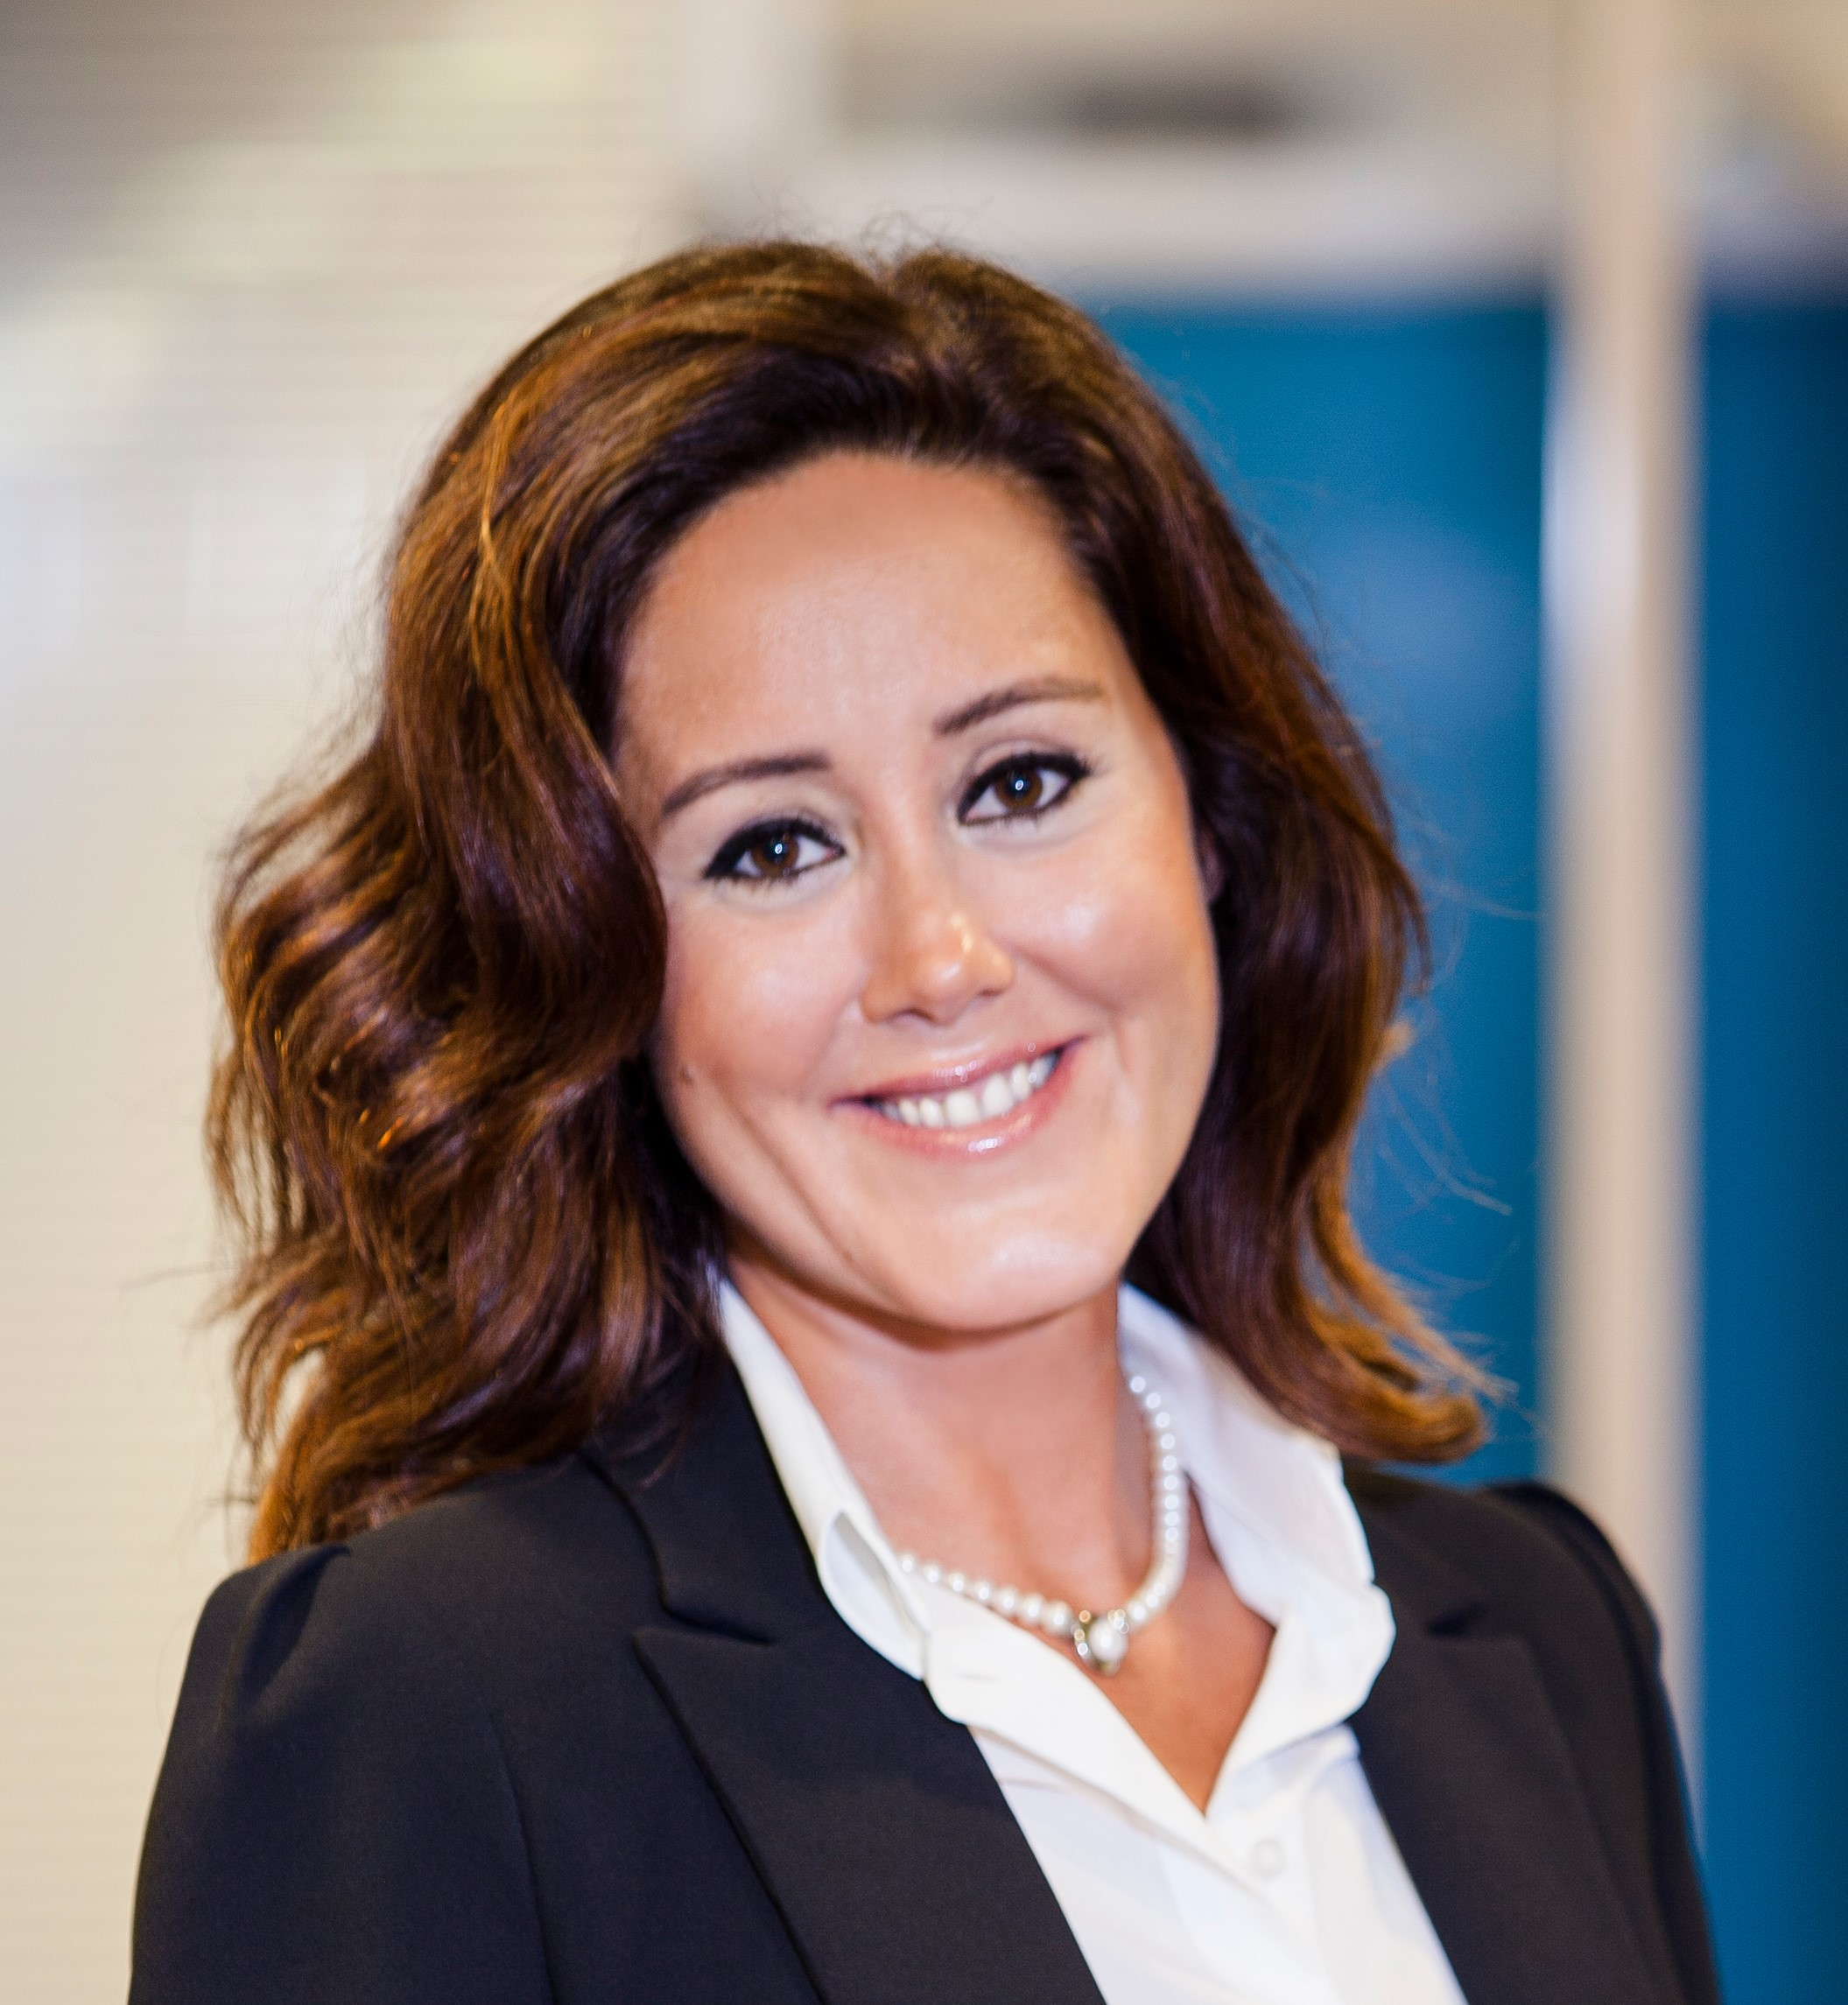
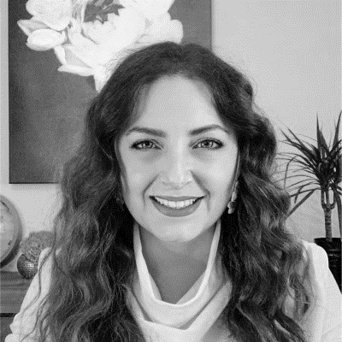
EKİBİMİZ
Ayşegül Drahşan
PDR GROUP
YÖNETİCİ ORTAK
ICF Unvanlı Koç (PCC)
Nurhan Aktı
PDRICMA FAKÜLTE BAŞKANI
ICF Unvanlı Koç (MCC,ACPC)

Slide 13
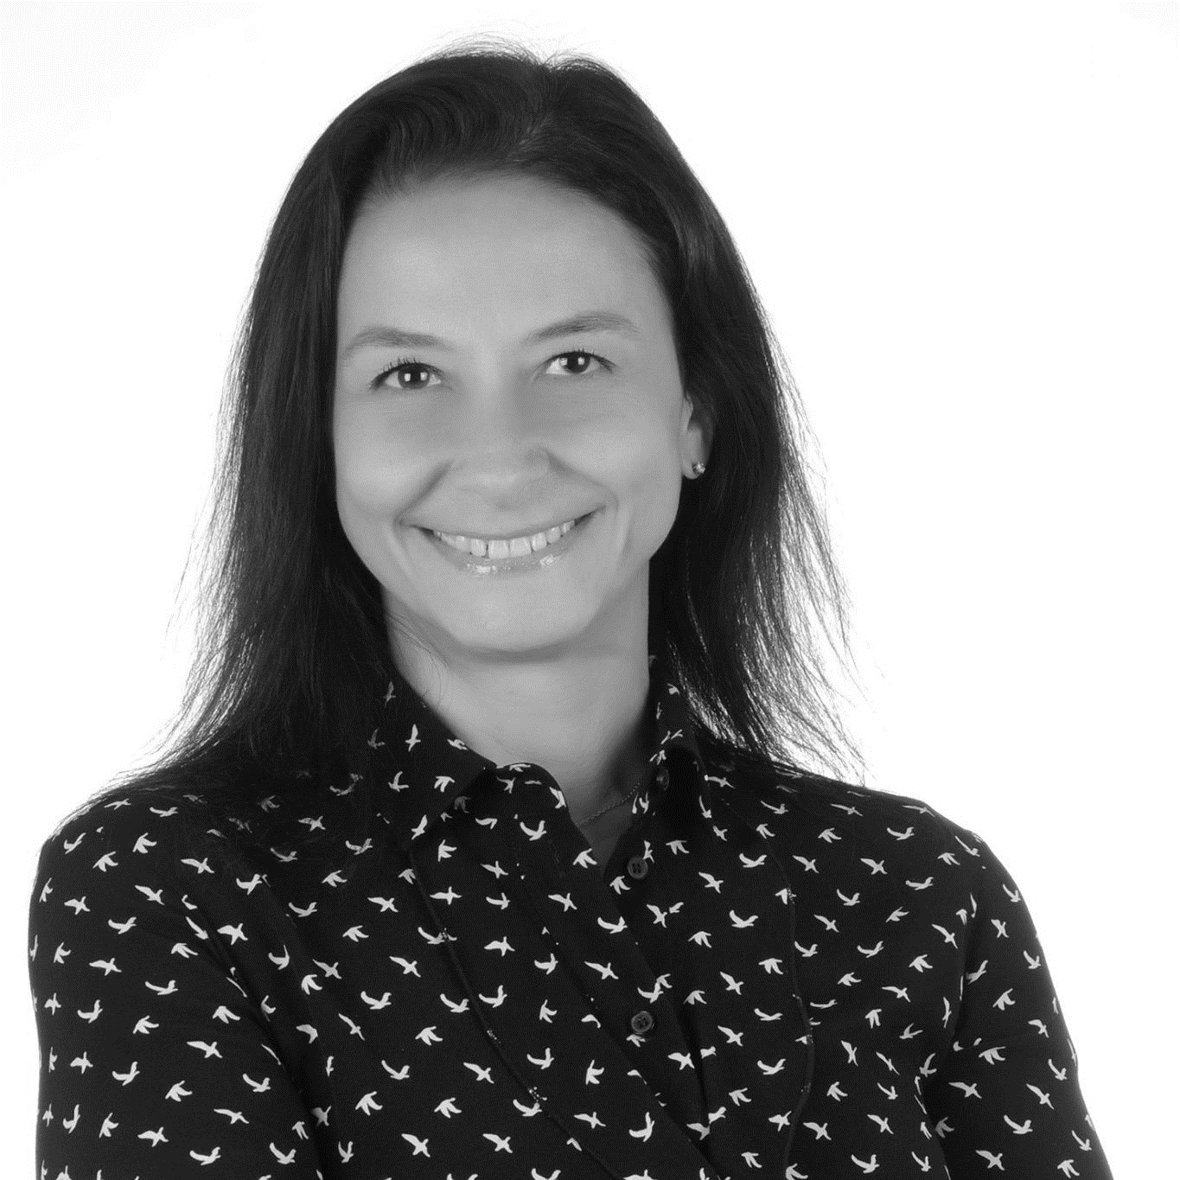
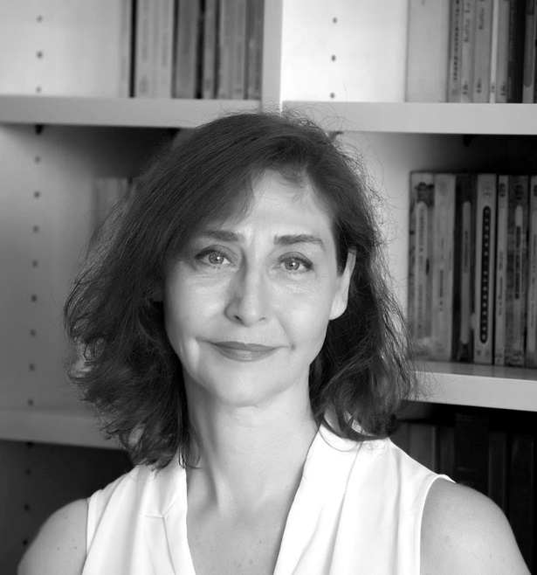
EKİBİMİZ
Binnur Kayabey
Funda Bener
PDRICMA FAKÜLTE LİDERİ
ICF Unvanlı Koç (PCC)
PDRICMA FAKÜLTE LİDERİ
ICF Unvanlı Koç (MCC)

Slide 14
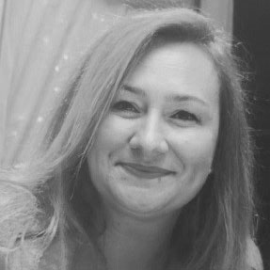
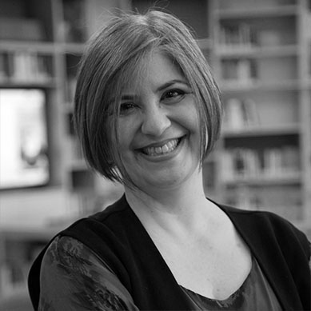
EKİBİMİZ
Rana Durbakayım Aylanç
İpek Ateşalp
PDRICMA FAKÜLTE LİDERİ
ICF Unvanlı Koç (PCC) Takım Koçu
PDRICMA FAKÜLTE LİDERİ
ICF Unvanlı Koç (PCC)

Slide 15
«Son yıllarda koçluğa ilgi duymaya başlamıştım. Özellikle kurumsal hayatta edindiğim tecrübeler, yıllar içerisinde aldığım kişisel gelişim eğitimleri, okuduğum kitaplar beni bu yolculuğa hazırladı. Ardından sevgili Funda Bener hocamla tanışınca da kendimi PDR koçluk eğitiminde buldum. Koçluk ile mentorluk arasındaki keskin farkları öğrendim. Derin dinlemenin, kontrat yapmanın önemi, güçlü yönlerimizi tanımanın faydaları, yargısız bir zihinle karşımızdakinin yüreğine dokunarak, birlikte yol arkadaşlığı yapmanın dayanılmaz keyfi ve tabii ki GÜÇLÜ SORULAR !!
Sanırım bugüne kadar katıldığım en iyi, en verimli, en fazla anda tutabilen program oldu.»
Canan Şendoğan
Müdür
AYEDAŞ
PDRICMA 2021 Yılı, 1.Dönem Mezunu

Slide 16
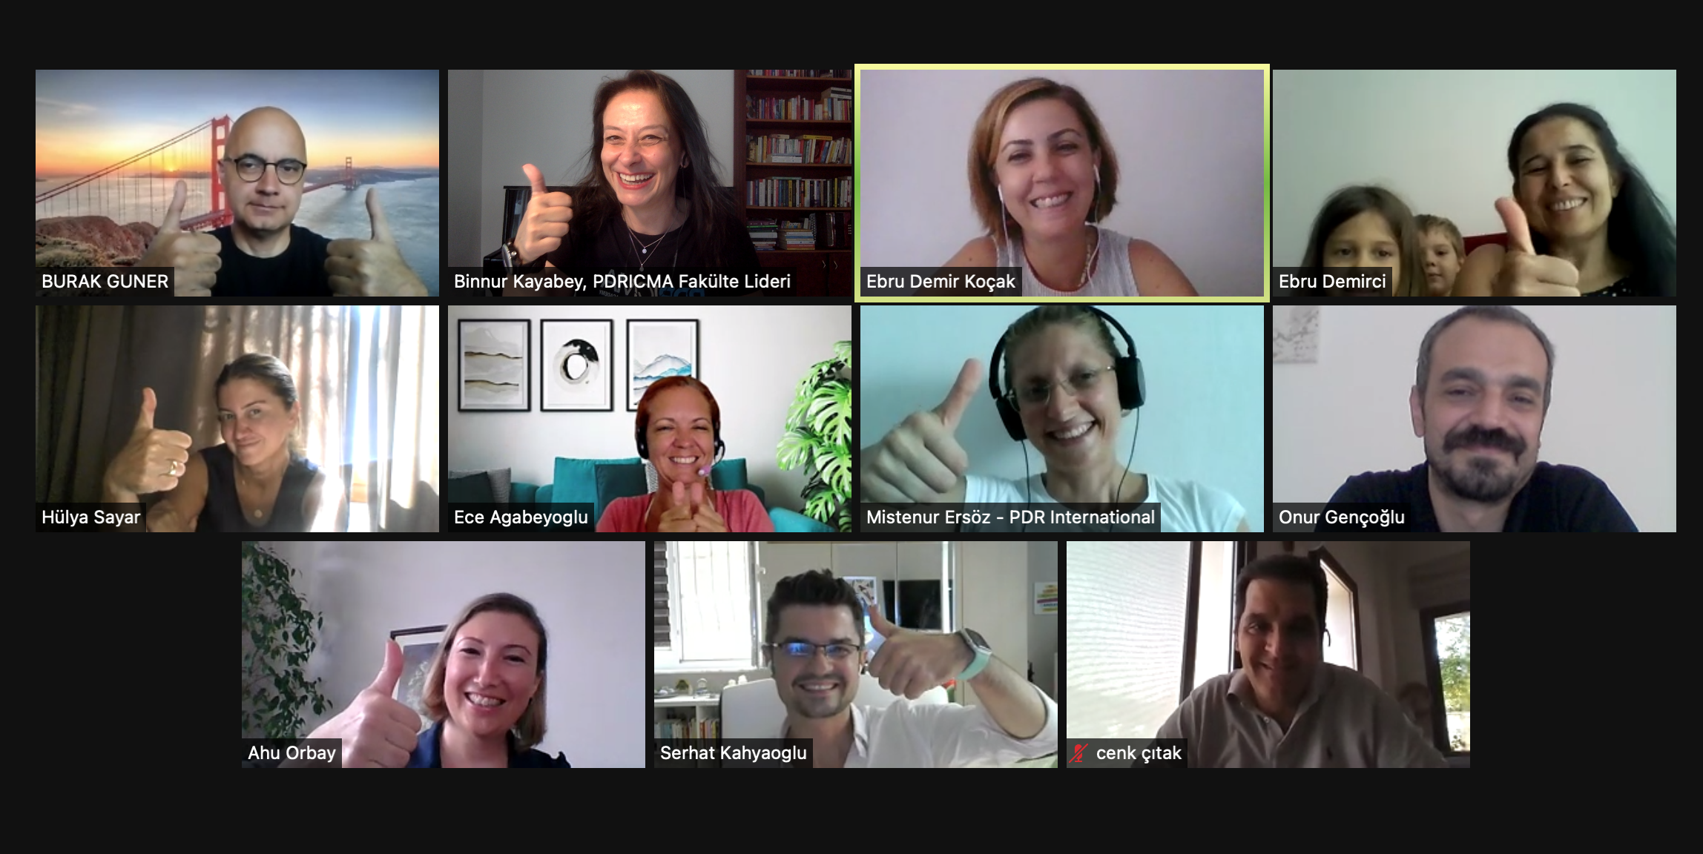
PDRICMA Profesyonel Koçluk Sertifikasyon Programı
2 ayrı modülden ve 10 günden oluşan program ICF’in
60 saatlik gerekli temel eğitim saatini kapsamaktadır Katılımcılarımız ICF Onaylı PDRICMA Profesyonel Koçluk Sertifikasyon programını tamamladıklarında, uluslararası geçerli Koçluk sertifikalarını almaya hak kazanırlar
Bu program sizi ICF/ International Coaching Federation tarafından akredite bir koç olmaya hazırlarken;
Koçluk Becerilerinizi meslektaşlarınızla uygulama yaparak geliştirecek,
Bu eğitim içerisinde canlı koçluk örnekleri de göreceğiniz ICF etik kuralları ve yetkinlikleri çerçevesinde akredite edilmiş 60 saatlik uluslararası geçerli Profesyonel Koçluk Eğitiminden mezun olacak,
Gerçekleştirdiğiniz canlı koçluk görüşmeleri üzerinden geribildirimler alacak
PDRICMA Askıda koçluk projelerimizde yer alarak gönüllü koçluk yaparak koçluk deneyiminizi (saatinizi) arttırabilecek,
Profesyonel gelişiminizi destekleyecek PDRGroup eğitimlerinden indirimli faydalanabilecek,
PDRICMA Fakülte Liderlerimizden eğitim ve mentorluk almanın yanı sıra ünvanlanma yolculuğunuzda da mentorluk desteği temin edebilecek,
Program sonunda size özel makale, kitap önerisi ve e-learning video setine ücretsiz sahip olacak,
PDRICMA bünyesindeki Alumni ve diğer Koçluk ve Mentorluk webinarlarına ücretsiz katılabileceksiniz.

Slide 17
Program Hakkında
https://www.youtube.com/watch?v=xu5mlHGs7GI

Slide 18
Referanslarımızdan bazıları…

Slide 19
info@pdricma.com.tr
Notes:
Hoş geldiniz , giriş ve beklentiler.

